Slide 1
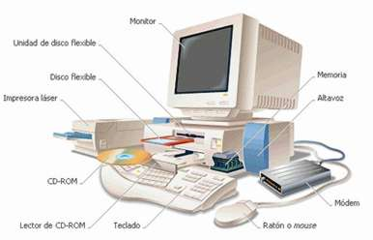
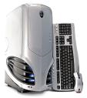
ARQUITECTURA DE COMPUTADORAS
Dictado por:
Ing. Carlos Alcalá Helguero
Consultas: alcala@ucbcba.edu.bo

Slide 2
ARQUITECTURA DE COMPUTADORES
Como funciona un PC
Todo PC funciona, desde un punto de vista llamado externo, con un esquema similar y muy simple a través de los periféricos de entrada (teclado, ratón, micrófono...) se introducen datos. Estos pasan a guardarse en los dispositivos correspondientes (memorias) y se incorporan a la unidad central donde se procesan.
El resultado de tal procesamiento se envía a los periféricos de salida (monitor, impresora...) dando lugar a la salida de datos. Internamente, la transferencia de los datos desde los dispositivos de entrada llega a la unidad central de proceso a través de los denominados buses de datos. En el CPU se procesan y siguen el camino inverso al recorrido anteriormente: se guardan en la memoria y restantes unidades de almacenamiento y salen mediante los dispositivos de salida.

Slide 3
ARQUITECTURA DE COMPUTADORES
Definiciones de: computador, arquitectura y organización del computador
Se puede definir la arquitectura de computadores como el estudio de la estructura, funcionamiento y diseño de computadores. Esto incluye, sobre todo a aspectos de hardware, pero también afecta a cuestiones de software de bajo nivel.
Computador, dispositivo electrónico capaz de recibir un conjunto de instrucciones y ejecutarlas realizando cálculos sobre los datos numéricos, o bien compilando y correlacionando otros tipos de información.

Slide 4
ARQUITECTURA DE COMPUTADORES
ENTRADA
Ingreso de Datos
Dispositivos de
Entrada
PROCESO
Trabajo de la CPU
Unidad Central de Proceso
SALIDA
Entrega de
Resultados
Dispositivos de
Salida

Slide 5
ARQUITECTURA DE COMPUTADORES
Reseña histórica de los computadores
La era mecánica de los computadores
Podríamos decir que las máquinas mecánicas de calcular constituyeron la "era arcaica" o generación 0 de los computadores.
Una evolución de estas máquinas son las máquinas registradoras mecánicas que aún existen en la actualidad.
La era electrónica de los computadores
Los computadores envasados en elementos mecánicos planteaban ciertos problemas:
  La velocidad de trabajo está limitada a inercia de las partes móviles.
  La transmisión de la información por medios mecánicos (engranajes, palancas, etcétera.) es poco fiable y difícilmente manejable.

Slide 6
ARQUITECTURA DE COMPUTADORES
Los computadores electrónicos salvan estos inconvenientes ya que carecen de partes móviles y la velocidad de transmisión de la información por métodos eléctricos no es comparable a la de ningún elemento mecánico.

Slide 7
ARQUITECTURA DE COMPUTADORES
Generación de Computadores
1ª generación: (1946-1955) Computadores basados en válvula de vacío que se programaron en lenguaje máquina o en lenguaje ensamblados.
2ª generación: (1953-1964) Computadores de transistores. Evolucionan los modos de direccionamiento y surgen los lenguajes de alto nivel.
3ª generación: (1964-1974) Computadores basados en circuitos integrados y con la posibilidad de trabajar en tiempo compartido.
4ª generación: (1974- ) Computadores Que integran toda la CPU en un solo circuito integrado (microprocesadores). Comienzan a proliferar las redes de computadores.

Slide 8
ARQUITECTURA DE COMPUTADORES
LA UNIDAD CENTRAL DE PROCESO
  Funciones que realiza
  La Unidad central de proceso o CPU, se puede definir como un circuito microscópico que interpreta y ejecuta instrucciones. La CPU se ocupa del control y el proceso de datos en los computadores. Habitualmente, la CPU es un microprocesador fabricado en un chip, un único trozo de silicio que contiene millones de componentes electrónicos.

Slide 9
ARQUITECTURA DE COMPUTADORES
El microprocesador de la CPU está formado por una unidad aritmético-lógica que realiza cálculos y comparaciones, y toma decisiones lógicas (determina si una afirmación es cierta o falsa mediante las reglas del álgebra de Boole); por una serie de registros donde se almacena información temporalmente, y por una unidad de control que interpreta y ejecuta las instrucciones.

Slide 10
ARQUITECTURA DE COMPUTADORES
Elementos que la componen
  Unidad de control: controla el funcionamiento de la CPU y por tanto del computador.
  Unidad aritmético-lógica (ALU): encargada de llevar a cabo las funciones de procesamiento de datos del computador.
  Registros: proporcionan almacenamiento interno a la CPU.
  Interconexiones CPU: Son mecanismos que proporcionan comunicación entre la unidad de control, la ALU y los registros.

Slide 11
Unidad Central de Proceso
ARQUITECTURA DE COMPUTADORES
CPU
Unidad
Aritmética
Periféricos
De
Entrada
Periféricos
De
Salida
Unidad de Control
Memoria
Principal

Slide 12
ARQUITECTURA DE COMPUTADORES
Tipos
Básicamente nos encontramos con dos tipos de diseño de los microprocesadores: RISC (Reduced-Instruction-Set Computing) y CISC (complex-instruction-set computing). Los microprocesadores RISC se basan en la idea de que la mayoría de las instrucciones para realizar procesos en el computador son relativamente simples por lo que se minimiza el número de instrucciones y su complejidad a la hora de diseñar la CPU.

Slide 13
ARQUITECTURA DE COMPUTADORES
Medidas de desempeño
  Cantidad de Datos
  Tiempo
  Taza de Transferencia
  Frecuencia de trabajo Interno
  Velocidad de Ejecucion

Slide 14
ARQUITECTURA DE COMPUTADORES
Cantidad de Datos
  Kilobyte (KB) 1,024 bytes
  Megabyte (MB) 1,048 Kbytes
  Gigabyte (GB) 1,024 Mbytes
  Terabyte (TB) aprox. 1,000 Gigabytes
  Exabyte (EB) aprox. 1,000 Terabytes

Slide 15
ARQUITECTURA DE COMPUTADORES
Tiempo
  Milisegundo 10⁻³ segundos
  Microsegundo 10⁻⁶ segundos
  Nanosegundo 10⁻⁹ segundos
  Picosegundo 10⁻¹² segundos

Slide 16
ARQUITECTURA DE COMPUTADORES
Tazas de transferencia
  bps (bits por segundo)
  kbps (kilobits por segundo)
  mbps (megabits por segundo)
  Gbps (Gigabits por segundo)

Slide 17
ARQUITECTURA DE COMPUTADORES
Frecuencia de trabajo Interno
  Hertz 1 ciclo por segundo
  Kilohertz 10³ ciclos por segundo
  Megahertz 10⁶ ciclos por segundo
  Gigahertz 10⁹ ciclos por segundo

Slide 18
ARQUITECTURA DE COMPUTADORES
VELOCIDAD DE EJECUCION
  MIPS Millones de instrucciones por segundo
  FLOPS Operaciones de Punto flotante por segundo

Slide 19
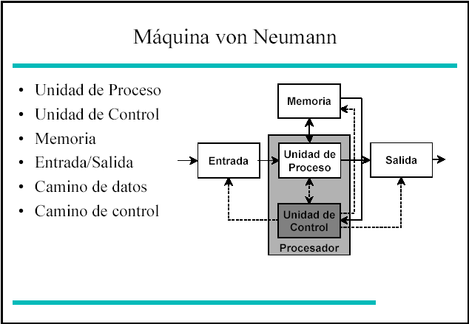
ARQUITECTURA DE COMPUTADORES

Slide 20
ARQUITECTURA DE COMPUTADORES
¿Dónde se lleva a cabo el procesamiento de datos en una computadora?
En la Unidad Central de Procesamiento (CPU)
¿Cuáles son los componentes del CPU?
Procesador
Memoria principal

Slide 21
ARQUITECTURA DE COMPUTADORES
¿Qué unidades conforman el procesador?
La Unidad Aritmética – Lógica (UAL)
La Unidad de Control (UC)
¿Cuál es la función de la UAL?
Ejecutar las operaciones aritméticas y lógicas con los datos.
¿Cuál es la función de la UC?
Administrar los recursos de la computadora.
Dirigir el flujo de datos e instrucciones entre el CPU y el resto de los dispositivos.

Slide 22
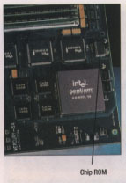
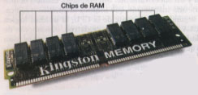
ARQUITECTURA DE COMPUTADORES
¿Cuáles son las dos categorías de memoria principal?
ROM (Read Only Memory)
RAM (Random Access Memory)

Slide 23
ARQUITECTURA DE COMPUTADORES
Características de la memoria ROM
Permanente
El fabricante graba información en ella, que no puede ser borrada o alterada.
Contenido de la memoria ROM
Instrucciones para iniciar la operación del computador.
¿Porqué se llama “firmware” a la memoria ROM?
Porque es resultado de la integración de hardware y software.

Slide 24
ARQUITECTURA DE COMPUTADORES
Características de la memoria RAM
Volátil
Su contenido cambia constantemente según se ejecutan diferentes programas y se procesan nuevos datos.
La localización de los datos es aleatoria.
Contenido de la memoria RAM
Todos los programas y datos que se están procesando en un momento específico, porque ellos deben ser transferidos a la memoria RAM para poder ejecutarse.

Slide 25
¿Cómo las Computadoras Representan los Datos?
Bits y bytes, etc
¿Qué es un BIT?
Unidad mínima de información que viaja o se almacena en
una computadora (Binary Digit)
Es la representación de los impulsos eléctricos en la
computadora
¿Qué es un BYTE?
Agrupación de 8 bits que representan los símbolos o caracteres
utilizados (números, letras, signos de puntuación, etc.)
Con un byte, la computadora puede representar 256 símbolos o
caracteres diferentes (Binary Term)
¿Qué es un Kilobyte?
Medida común de almacenamiento de datos
Equivalente a 1024 Bytes

Slide 26

ARQUITECTURA DE COMPUTADORES
¿Cómo las Computadoras Representan los Datos?
2⁷
2⁶
2⁵
2⁴
2³
2²
2¹
2⁰
Sumar las casillas con 1, ignorar las que tienen 0
128
+
8
+
2
=
138

Slide 27

ARQUITECTURA DE COMPUTADORES
Modelos de uso
  Educación
  Juegos
  Internet
  Finanzas y negocios
  Multimedia
  Servicios

Slide 28
ARQUITECTURA DE COMPUTADORES
COMPONENTES
Las piezas de una PC
  La PC es una colección de componentes electrónicos, cada cual con su función. A continuacion vamos a examinar cada pieza individualmente, discutiendo su función.
  Para facilitar los conceptos, de vez en cuando, voy a utilizar como analogía el automóbil, el cual todos conocemos muy bien.

Slide 29
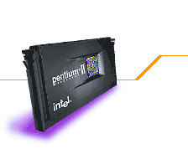
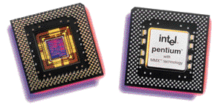
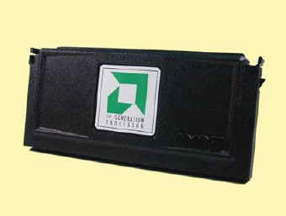
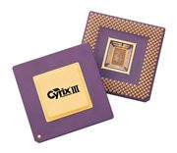
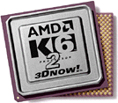
CPU Unidad Central de Proceso
ARQUITECTURA DE COMPUTADORES
COMPONENTES
Pentium II
Pentium MMX
AMD K6-2
AMD K7
VIA Cyrix III

Slide 30
ARQUITECTURA DE COMPUTADORES
COMPONENTES
“CPU” - Microprocesador
  El CPU es el “motor” de la computadora. Son muchos los factores que determinan la velocidad de un CPU. Inicialmente un indicador de velocidad es la frequencia de el procesador, expresada en MHz (un millon) o GHz (un billon).

Slide 31
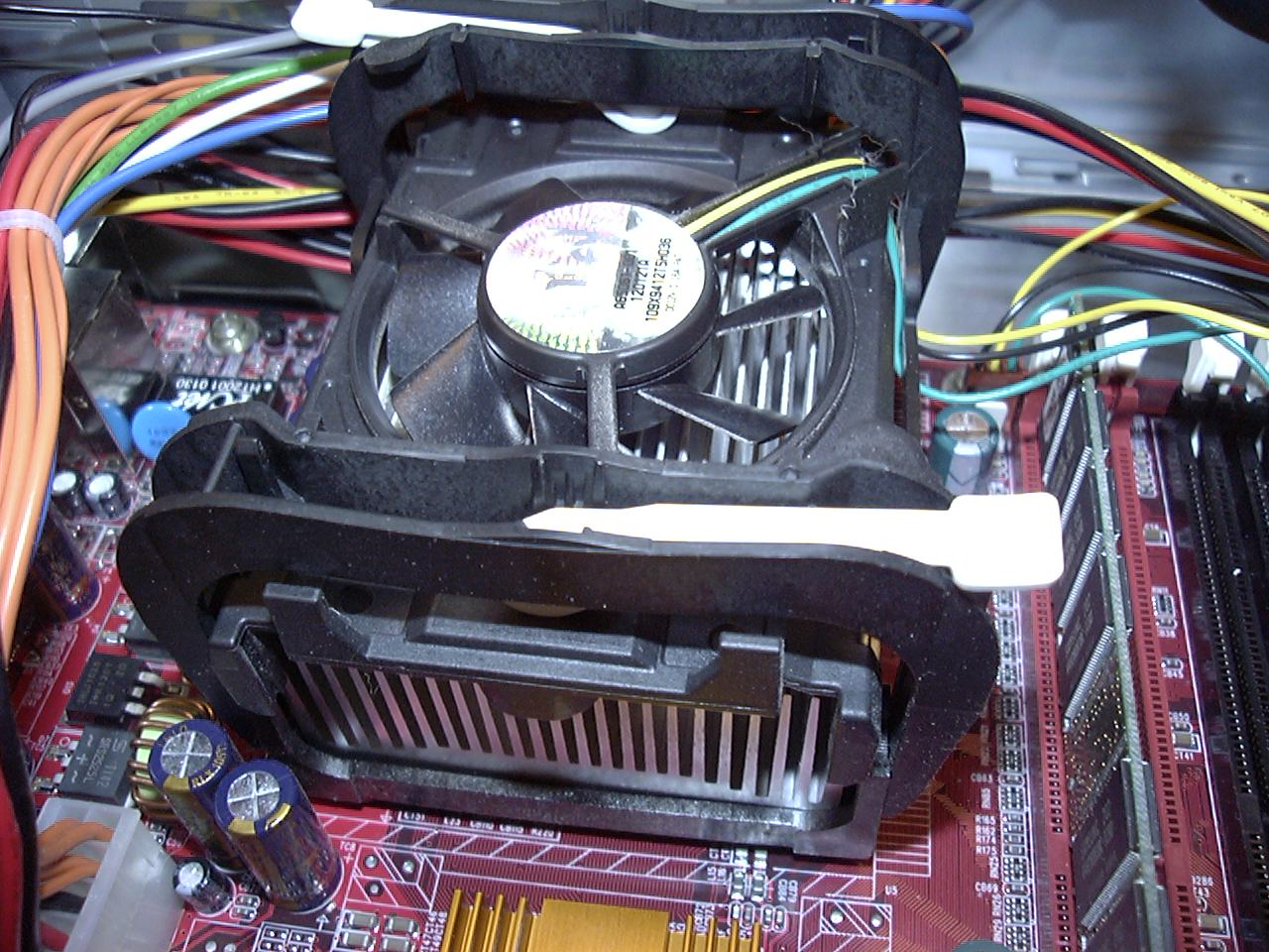
ARQUITECTURA DE COMPUTADORES
COMPONENTES
“CPU” - Microprocesador
  El CPU esta hecho de un material llamado silicon. El silicon es empacado dentro de uno o mas materiales, para protegerlo de el medio ambiente. Es esto lo que vemos cuando compramos un CPU.

Slide 32
ARQUITECTURA DE COMPUTADORES
COMPONENTES
“CPU” - Microprocesador
  Si usted piensa utilizar su PC para juegos o multimedia, y si el presupuesto lo permite, se recomienda comprar una CPU Intel®, AMD® de Gama Alta (Pentium 4, Athlon XP, Opteron)
  Si el modelo de uso es Educaciónal, acceso al internet o finanzas/negocios, o si el presupuesto esta apretado, se recomienda comprar un CPU de Gama Media Baja o entry-level. (Celeron, Duron, VIA-C3, etc)

Slide 33
ARQUITECTURA DE COMPUTADORES
COMPONENTES
“Motherboard” - Tarjeta Madre
  Una “motherboard” es la tarjeta principal o base de una PC. Las “Motherboards” son diseñados para uso con procesadores especificos. Y de diversas Marcas y caracteristicas

Slide 34
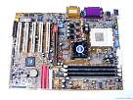
ARQUITECTURA DE COMPUTADORES
COMPONENTES
“Motherboard” - Tarjeta Madre

Slide 35
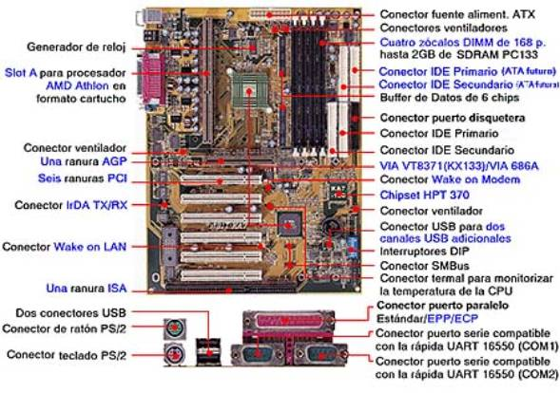
ARQUITECTURA DE COMPUTADORES
COMPONENTES

Slide 36
ARQUITECTURA DE COMPUTADORES
COMPONENTES
“RAM Memory” – Memoria RAM
  La memoria es similar a los asientos de un automóbil. La computadora utiliza la memoria para guardar información cerca del CPU, el cual aligera las transacciones que esta procesando.
  Hay varios tipos de memoria:
    SDRAM-
    DDR SDRAM
    RDRAM (Rambus)

Slide 37
ARQUITECTURA DE COMPUTADORES
COMPONENTES
“RAM Memory” – Memoria RAM
La capacidad de memoria se mide en MB (megabytes).
  Se recomienda comprar un mínimo de 128MB actualmente. Esta cantidad debe ser suficiente para el uso Educaciónal, finanzas e internet. Memoria de tipo SDRAM o DDR SDRAM puede ser utilizada.
  Para juegos o multimedia, 256MB es el mínimo recomendado. Memoria de tipo DDR SDRAM or RDRAM debe ser usada.
  Si el presupuesto lo permite, puede aumentar la memoria a 512MB. Añadir mas de 512MB de memoria es un lujo y no es necesario.

Slide 38
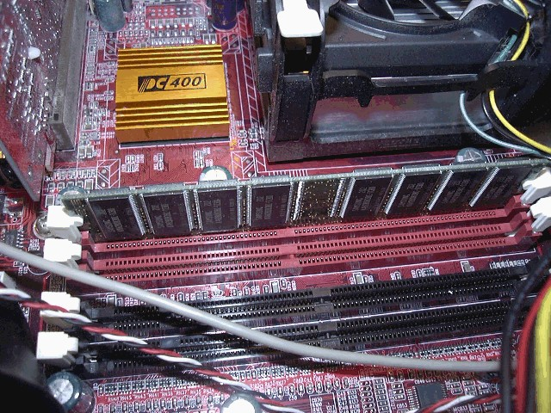
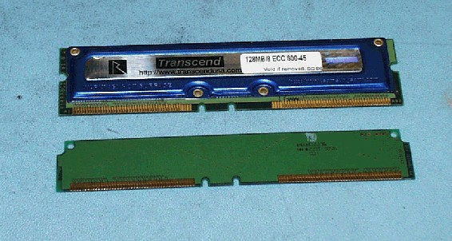
ARQUITECTURA DE COMPUTADORES
COMPONENTES
Modulo de memoria Rambus y tarjeta RIMM
Modulo de memoria SDRAM en un motherboard

Slide 39
ARQUITECTURA DE COMPUTADORES
COMPONENTES
“Hard Drive” o disco duro
  El hard drive es un dispositivo de almacenamiento masivo. Se puede guardar mucha información pero es lento cuando se compara a la memoria. RAM
  Hay tres parametros importantes que considerar al comprar un hard drive:
    RPM Velocidad de el disco (Revoluciones por minuto)
    Tamaño medido en GB (Gigabytes)
    ATA Protocolo ATA 100 es preferido sobre ATA33 or ATA 66.
    SATA Protocolo nuevo de disco duro con conexion Serial ne lugar de paralelo

Slide 40
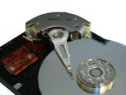

ARQUITECTURA DE COMPUTADORES
COMPONENTES
“Hard Drive” o disco duro
  El tamaño mínimo actual recomendado para un hard drive es:
    80GB uso normal
    160GB juegos y multimedia.
  Caracteristicas:
    Velocidad:
      7200 RPM
      10000 RPM
    Certificado:
      ATA 100/133.
      SATA 150

Slide 41
ARQUITECTURA DE COMPUTADORES
COMPONENTES
“Video Card”-tarjeta de video
  Hay una gran variedad de “video cards” en el mercado. Las tarjetas de video, contienen un GPU (Graphics Processor Unit) similar a un CPU, pero exclusivamente dedicado a gráficas.
  En adición al GPU, la cantidad de memoria en la tarjeta es importante cuando se seleciona un video card.
  La tecnología de video cambia aun mas rápido que los CPU. (Generacion de DirectX, Open-Gl)

Slide 42
ARQUITECTURA DE COMPUTADORES
COMPONENTES
“Video Card”-tarjeta de video
  Algunas PCs tienen el “video card” integrado en el motherboard. Estas PC tienen precios muy atractivos, ya que se economizan el costo de la tarjeta de video.
  Esta solución es suficiente si el modelo de uso para la PC incluye Educación, finanzas y negocios, e internet.
  El “video card” integrado no se recomienda para multimedia y juegos.

Slide 43
ARQUITECTURA DE COMPUTADORES
COMPONENTES
“Video Card”-tarjeta de video
  Si el presupuesto lo permite, se recomienda comprar un “video card” con un mínimo de 64MB de memoria. Para juegos y multimedia es preferido tener 128+ MB de memoria.
  Tarjetas de video basadas en los siguientes GPU son recomendadas:
    Nvidia® GeForce
    ATI® Radeon
    SiS Xabre

Slide 44
ARQUITECTURA DE COMPUTADORES
COMPONENTES
CDROM / CDRW
  El CD-ROM de una PC funcióna igual que un “CD player” hogar. Casi todos los programas utilizan un CD como formato de ventas.
  Un CD puede tener programas, datos, juegos, musica, imagenes y video.
  La velocidad de un CD se especifica en una escala numerica basada en el primer CD para PCs.
  Los CDRW o quemadores tambien estan presentes en el mercado y nos permiten realizar copias en CD’s de informacion, musica o videos.

Slide 45
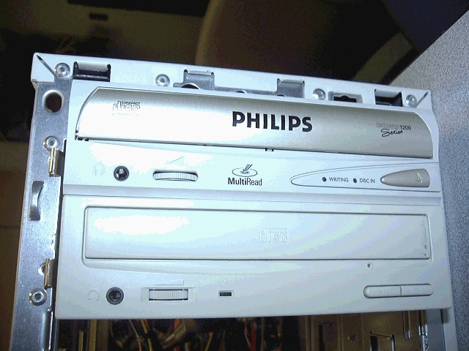
ARQUITECTURA DE COMPUTADORES
COMPONENTES
DVDROM / DVDRW
  Los “DVDROM” son reproductores de CD con formato DVD y actualmente son bastante accesibles.
  Como mínimo, un CD debe de tener una velocidad de 32X.
  Velocidades de 52X actualmente son estandares.
CD-RW Player
CD-ROM Player

Slide 46
ARQUITECTURA DE COMPUTADORES
COMPONENTES
“Sound Card”-Tarjeta de Sonido
  Hay una gran variedad de “sound cards” en el mercado. Las tarjetas de sonido, contienen un CPU dedicado a procesar sonidos.
  La compañía Creative Labs domina el mercado de las tarjetas de sonido a través de sus productos Sound Blaster®.
    Tarjetas con la tecnología de Sound Blaster® Live! o Audigy son recomendadas.

Slide 47
ARQUITECTURA DE COMPUTADORES
COMPONENTES
“Sound Card”-Tarjeta de Sonido
  Algunas PCs tienen el “sound card” integrado en el “motherboard”. Estas PC tienen precios muy atractivos, ya que se economizan el costo de la tarjeta de sonido.
  Esta solución es suficiente si el modelo de uso para la PC incluye Educación, finanzas e internet.
  El “sound card” integrado puede ser utilizado para multimedia y juegos, pero una tarjeta provee mejores resultados.

Slide 48
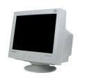
ARQUITECTURA DE COMPUTADORES
COMPONENTES
Monitor
  Este es un componente de salida que nos muestra la informacion desplegada por la tarjeta de video.
  Hay una gran variedad de fabricantes y modelos.
  Caracteristicas:
    Tamaño (pulgadas)
    Resolucion
    Frecuencias de refresco
    Voltaje

Slide 49

ARQUITECTURA DE COMPUTADORES
COMPONENTES
Teclado
  Este componente de entrada nos permite interactuar con la computadora enviandole comandos a traves de este dispositivo de entrada, lo cual nos muestra por pantalla.
  Hay una gran variedad de fabricantes y modelos.
  Caracteristicas:
    Tamaño (pulgadas)
    Idioma
    Nro. de Teclas
    Puerto PS/2, USB

Slide 50

ARQUITECTURA DE COMPUTADORES
COMPONENTES
Mouse
  Este componente de entrada nos permite interactuar con la computadora de manera grafica enviandole señales a la interfaz grafica, a traves de este dispositivo de entrada, lo cual nos muestra por pantalla.
  Hay una gran variedad de fabricantes y modelos.
  Caracteristicas:
    Nro. de Botones
    Puerto PS/2, USB
    Mecánico, óptico

